Slide 1

TẬP ĐỌC
LỚP 5

Slide 2

Kiểm tra bài cũ:
Buôn Chư Lênh đón cô giáo
Đọc đoạn 1, đoạn 2
Người dân Chư Lênh đón tiếp cô giáo như thế nào?

Slide 3
Kiểm tra bài cũ:
Buôn Chư Lênh đón cô giáo
Đọc to đoạn 3, đoạn 4 cho cả lớp cùng nghe.
2. Những chi tiết nào cho thấy dân làng rất háo hức chờ đợi và yêu quý “cái chữ”?

Slide 4
Kiểm tra bài cũ:
Buôn Chư Lênh đón cô giáo
Em hãy nêu nội dung chính của bài.

Slide 5
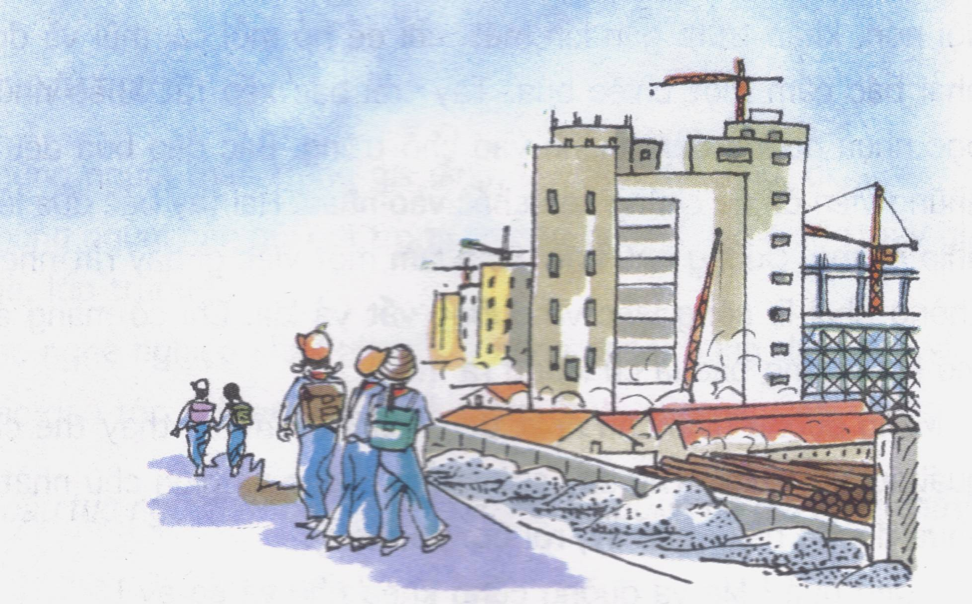

Về ngôi nhà đang xây

Slide 6
Tập đọc
VỀ NGÔI NHÀ ĐANG XÂY
Đồng Xuân Lan
Notes:
2 H đọc nối tiếp nhau (3 lượt)

Slide 7
VỀ NGÔI NHÀ ĐANG XÂY
Đoạn 1: Chiều đi học về … còn nguyên màu vôi, gạch.
Đoạn 2: Bầy chim đi ăn về … lớn lên với trời xanh.
Notes:
2 H đọc nối tiếp nhau (3 lượt)

Slide 8
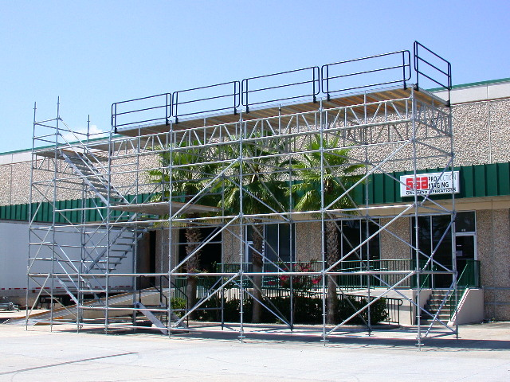
Giàn giáo
Notes:
1 H đọc to phần chú giải

Slide 9
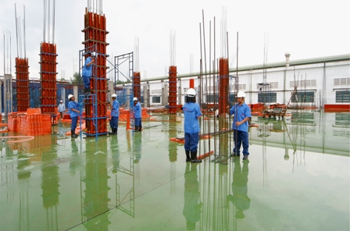
Trụ bê tông
Notes:
1 H đọc to phần chú giải

Slide 10
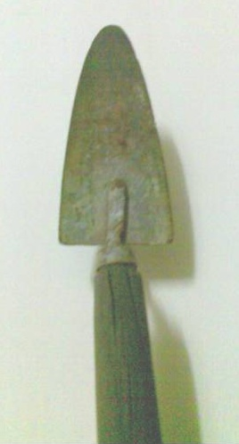
Cái bay
Notes:
1 H đọc to phần chú giải

Slide 11
1. Bạn nhỏ quan sát ngôi nhà đang xây khi nào?

Slide 12
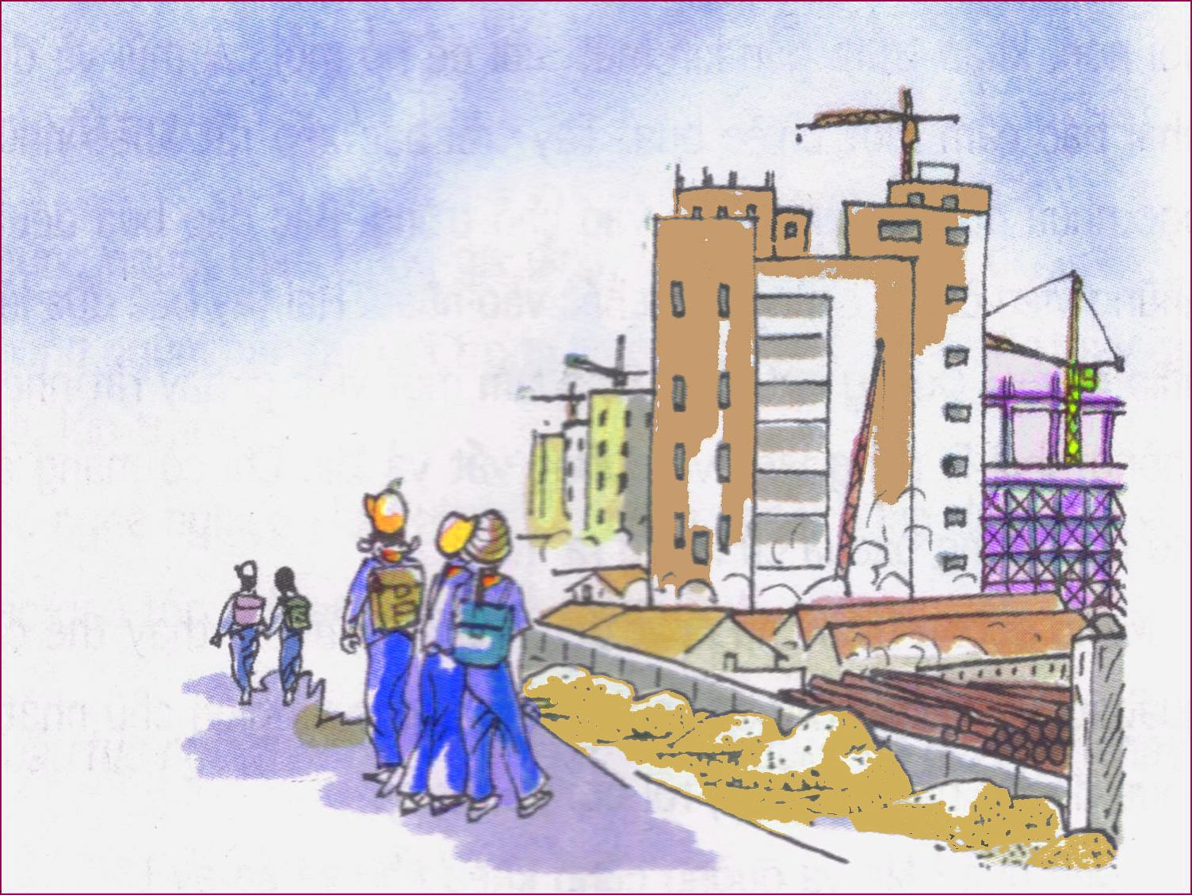
2. Những chi tiết nào vẽ lên hình ảnh ngôi nhà đang xây?
Notes:
Nhóm 4 hoặc nhóm 6
Đọc thầm, trao đổi, trả lời 4 câu hỏi

Slide 13
3. Để vẽ lên những hình ảnh sống động tác giả đã sữ dụng những biện pháp nghệ thuật gì ?
Tác giả đã sữ dụng biện pháp nghệ thuật so sánh và nhân hoá.

Slide 14
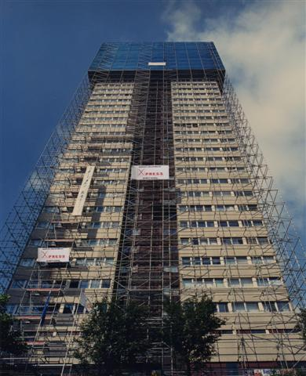

4. Tìm những hình ảnh so sánh nói lên vẻ đẹp của ngôi nhà?
Giàn giáo tựa cái lồng.
Trụ bê tông nhú lên như một mầm cây.
Ngôi nhà giống bài thơ sắp làm xong, là bức tranh còn
nguyên màu vôi, gạch.

Slide 15
5. Tìm những hình ảnh nhân hóa làm cho ngôi nhà được miêu tả sống động, gần gũi ?
Ngôi nhà tựa vào nền trời sẫm biếc, thở ra mùi vôi vữa.
Nắng đứng ngủ quên trên những bức tường.
Làn gió mang hương, ủ đầy những rãnh tường chưa trát.
Ngôi nhà lớn lên với trời xanh.

Slide 16
6. Em hiểu hai câu thơ:
“Bao ngôi nhà đã hoàn thành Đều qua những ngày xây dở...”
Như thế nào?

Slide 17
7. “Ngôi nhà như trẻ nhỏ
Lớn lên với trời xanh”
Ý muốn nói gì ?

Slide 18
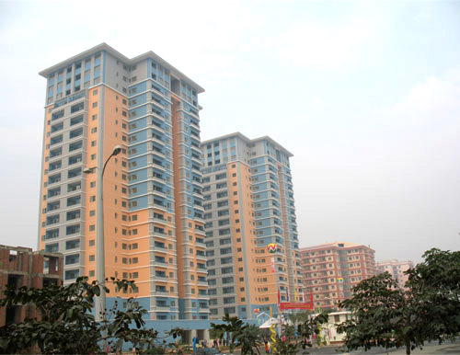
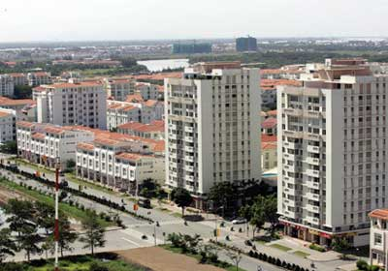
7. Hình ảnh những ngôi nhà đang xây nói lên điều gì về cuộc sống trên đất nước ta?
Bài thơ nói lên hình ảnh đẹp và sống động của ngôi nhà đang xây thể hiện sự đổi mới hằng ngày trên đất nước ta.

Slide 19
Chiều/ đi học về
Chúng em qua ngôi nhà xây dở//
Giàn giáo tựa cái lồng che chở//
Trụ bê tông nhú lên như một mầm cây
Bác thợ nề ra về còn huơ huơ cái bay:
Tạm biệt!
Ngôi nhà tựa vào nền trời sẫm biếc//
Thở ra mùi vôi vữa nồng hăng//
Ngôi nhà giống bài thơ sắp làm xong//
Là bức tranh còn nguyên màu vôi, gạch.

Slide 20
Tập đọc
Đồng Xuân Lan
Rèn học sinh đọc diễn cảm.
Giáo viên đọc diễn cảm.
Cho học sinh luyện đọc diễn cảm.
Giáo viên chốt: Thông qua hình ảnh và sống động của ngôi nhà đang xây, ca ngợi cuộc sống lao động trên đất nước ta.

Slide 21
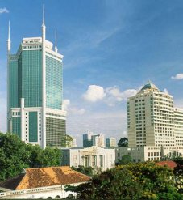
Dặn dò
Đọc lại bài và trả lời các câu hỏi.
Đọc trước bài: “Thầy thuốc như mẹ hiền”

